Slide 1
Технологическая карта урока как основа проектирования урока
Если мы хотим достигнуть какой-нибудь цели воспитанием,
то должны прежде всего сознать эту цель.
К.Д.Ушинский

Slide 2
Зачем нужна технологическая карта урока?
Для планирования достижений метапредметных результатов
Для самоанализа и анализа того, что делается на уроке (с разных точек зрения)
Для четкости в постановке учебных задач
Для создания опорного конспекта для будущих уроков
Виды технологической карты урока
Технологическая карта темы
Расширенная технологическая карта (форма конспекта урока)
Краткая технологическая карта (сценарий основных составляющих урока)

Slide 3
Технологическая карта темы (приложение к рабочей программе):
Цели
Планируемые результаты
Основные виды деятельности ученика
Средства обучения (задания, наглядность, ИК-средства и т.д.)
Средства контроля, оценки
Варианты д/з

Slide 4
Расширенная ТК
Основные составляющие урока
Этап урока
Время, мин
Цель | Результаты
Содержание учебного материала
Методы и приемы работы
Формы учебной деятельности
Деятельность учителя
Деятельность обучающихся

Slide 5
Краткая ТК
Цели как планируемые результаты
Задачи
А) Задачи как виды деятельности
Б) Задачи как конкретизация планируемого результата изучения темы урока (личностные, предметные, метапредметные)
В) Задачи как этапы учебной работы

Slide 6
Формулировки деятельности учителя и обучающихся
Деятельность учителя Формулировки деятельности примеры.docx | Деятельность обучающихся
Проверяет готовность обучающихся к уроку. Озвучивает тему и цель урока. Уточняет понимание учащимися поставленных целей урока. Выдвигает проблему. Создает эмоциональный настрой на... Формулирует задание... Напоминает обучающимся, как... Предлагает индивидуальные задания. | Записывают слова, предложения. Делят (звуки, слова и т. д.) на группы. Выполняют упражнение в тетради. По очереди комментируют... Обосновывают выбор написания... Приводят примеры. Пишут под диктовку. Проговаривают по цепочке. Выделяют (находят, подчеркивают, комментируют) орфограммы.

Slide 7
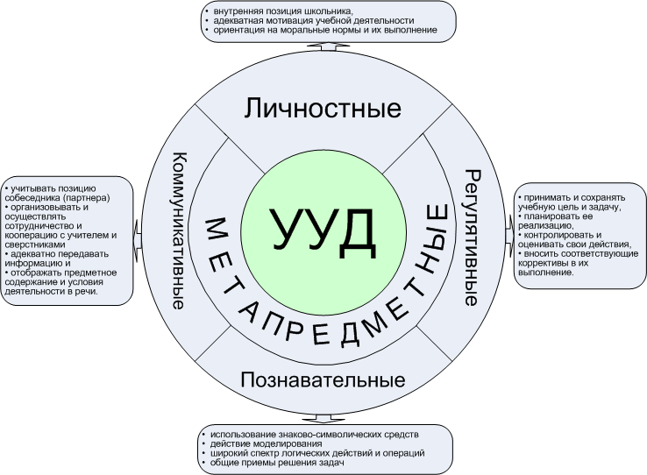
Универсальные учебные действия

Slide 8
Примерная структура каждого типа урока по ФГОС
1. Структура урока усвоения новых знаний:
1) Организационный этап.
2) Постановка цели и задач урока. Мотивация учебной деятельности учащихся.
3) Актуализация знаний.
4) Первичное усвоение новых знаний.
5) Первичная проверка понимания
6) Первичное закрепление.
7) Информация о домашнем задании, инструктаж по его выполнению
8) Рефлексия (подведение итогов занятия)
типы уроков по фгос.doc
технологическая карта урока лит.docтехнологическая карта урока рус.doc

Slide 9
Типы уроков согласно ФГОС второго поколения
технологическая карта урока лит.doc
технологическая карта урока рус.doc
Урок усвоения новых знаний
Урок комплексного применения знаний и умений (урок закрепления)
Урок актуализации знаний и умений (урок повторения)
Урок систематизации и обобщения знаний и умений
Урок контроля знаний и умений
Урок коррекции знаний, умений и навыков
Комбинированный урок

